Slide 1


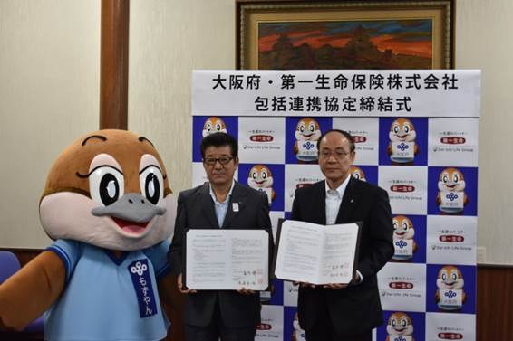
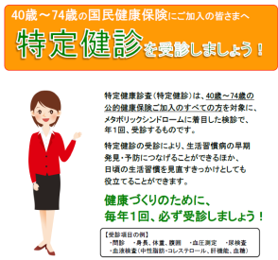
第一生命保険
包括連携の項目
主な連携項目
1.健康
2.スポーツ振興
3.地域活性化
4.中小企業振興及び雇用促進
5.福祉・子ども
6.防災・防犯
7.府政のPR
ナショナルセンターとの連携による
健康関連セミナーの開催
ビジネス商談会による中小企業支援
「おおさか府政ニュース」の発信
「おおさか府政ニュース」とは？
府の施策やお知らせを伝える
情報紙を定期的に作成し、
第一生命の営業員に配布いただきます！
式典の模様
（平成29年7月7日 締結式）

